Slide 1
Tratamento de Exceções

Slide 2
Tipos de erros
Durante a execução de um programa, podemos nos deparar com dois tipos de erros:
Erros de lógica
Erros de execução

Slide 3
Erros de lógica
São erros de concepção de algoritmo
Os erros de lógica devem ser evitados
double[] nota = new double[3];
nota[0] = 10;
nota[1] = 7;
nota[2] = 8;
double somaNotas = 0;
for (int i=0; i<=nota.length; i++) {
somaNotas += nota[i];
}
System.out.println("A média é: " + (somaNotas/nota.length));

Slide 4
Erros de execução
Erros causados por operações que não possuem suporte pelo ambiente. Exemplos:
Entrada de dados inadequada
Manipulação indevida de arquivos
Operação aritmética ilegal
Comando não atendido pelo periférico
Falta de memória
Os erros de execução correspondem a condições excepcionais ou anormais, frequentemente chamadas de exceções
Os erros de execução, muitas vezes, não podem ser evitados.
Na ocorrência de tais erros, como o programa deve se comportar?

Slide 5
Erros
Se o usuário digitar uma URL incorreta no navegador de internet, o que deveria acontecer?
Nada – O navegador finaliza
O navegador solicita outra URL
Dependendo da natureza da exceção, o programa pode tratar adequadamente a situação. Chamamos este procedimento de tratamento de exceção.
Quando uma exceção não é tratada, o programa é abortado – finaliza de forma anormal

Slide 6
Erros em Java
Os erros quando ocorrem são detectados pela JVM
A JVM cria um objeto que caracteriza o erro
O programa que causou o erro é notificado pela JVM
O programa pode tratar o erro
Podemos acessar o objeto criado pela JVM ao tratar a exceção
Java possui vários tipos de classe que representam erros. As principais são:
Classe Error
Classe Exception

Slide 7
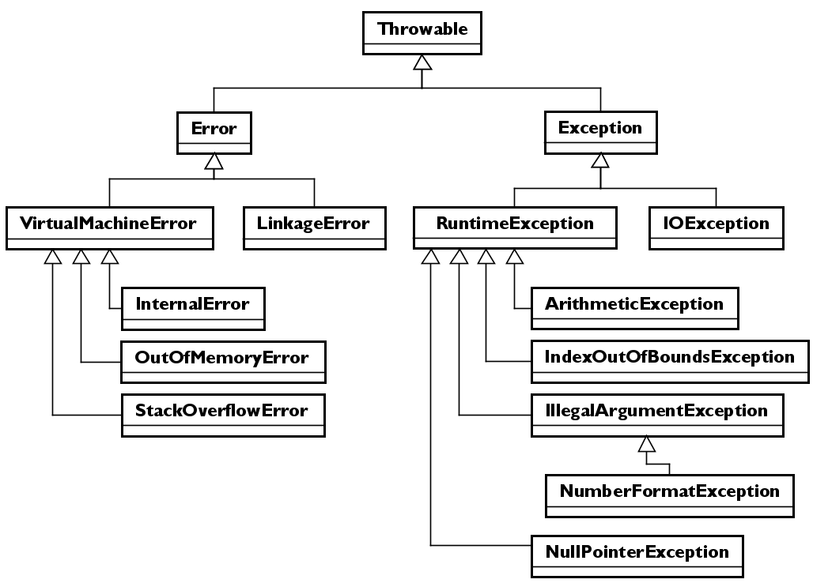
Hierarquia de classes de erros

Slide 8
Hierarquia de classes de erros
A classe Error e todas suas subclasses são reservadas para indicar erros graves.
Não se espera que sejam tratados pelos programas
A classe Exception e todas suas subclasses indicam erros que poderiam ser tratados pelos programas.

Slide 9
Tratamento de exceções
Embora a JVM detecte erros, o programador também pode criar explicitamente objetos para sinalizar situações de erro;
Também é possível criar novas classes de erro, desde que sejam suclasses de Throwable ou de alguma de suas subclasses.

Slide 10
Como tratar exceções
O tratamento de exceções é feito através do comando try, cuja sintaxe básica consta abaixo:
Qualquer erro ocorrido num dos comandos do bloco try causará o desvio do fluxo de execução para o bloco catch
try {
comando
comando
comando
...
} catch (ClasseExcecao objeto) {
comando caso ocorra erro
comando caso ocorra erro
...
}
O comando catch exige um parâmetro.
Podemos definir qualquer classe que estenda de Throwable

Slide 11
O comando try..catch
No início do comando try, o ambiente passa a monitorar a execução de todos os comandos declarados em seu corpo. Se nenhum erro ocorrer durante a execução dos comandos monitorados, então o comando try termina normalmente e os comandos de bloco catch não são executados

Slide 12
Exemplo
1 Scanner teclado = new Scanner(System.in);
2 int idade;
3 try {
4 idade = Integer.parseInt(teclado.nextLine());
5 } catch (NumberFormatException objErro) {
6 System.out.println("Valor incorreto. ");
7 }
8 System.out.println("Fim")
Dizemos que este fragmento é capaz de “capturar” o erro NumberFormatException

Slide 13
Exemplo
1 Scanner teclado = new Scanner(System.in);
2 int num;
3
4 System.out.println("Digite um número: ");
5 while (true) {
6 try {
7 num = Integer.parseInt(teclado.nextLine());
8 System.out.println("O número informado é: " + num);
9 break;
10 } catch (NumberFormatException objErro) {
11 System.out.println("Valor incorreto. Por favor, digite novamente");
12 }
13 }

Slide 14
Múltiplos catch
O comando try...catch aceita várias cláusulas catch.
1 Scanner teclado = new Scanner(System.in);
2
3 try {
4 int a[] = new int[2];
5 a[4] = 30 / Integer.parseInt(teclado.nextLine());
6 System.out.println("Operação concluída com êxito");
7 } catch (NumberFormatException e) {
8 System.out.println("Valor digitado é inválido");
9 } catch (ArithmeticException e) {
10 System.out.println("Falha na divisão");
11 } catch (ArrayIndexOutOfBoundsException e) {
12 System.out.println("Não conseguiu atribuir ao vetor");
13 } catch (Exception e) {
14 System.out.println("Qualquer outra exceção");
15 }
16 System.out.println("Fora do bloco");

Slide 15
Múltiplos catch
Ao ocorrer um erro causado por um dos comandos do bloco try, um objeto de uma classe que caracteriza o erro é criado e o programa é notificado.
O comando que causou o erro é interrompido.
Em seguida, as cláusulas catch são verificadas, na ordem em que foram implementadas, para verificar se há alguma que pode tratar a exceção
Quando uma cláusula catch que pode tratar o erro é encontrada, o fluxo é desviado para o primeiro comando do bloco desta cláusula. Ao fim da execução desta cláusula, o comando try é finalizado normalmente e o fluxo prossegue após o comando try.

Slide 16
Tratando erros através de polimorfismo
Um erro de uma dada classe pode ser capturado por uma cláusula catch que tenha como parâmetro uma variável da mesma classe ou de uma superclasse do erro ocorrido, utilizando uma variável polimórfica
1 try {
2 criarArquivo();
3 gravarArquivo();
4 } catch (IOException e) {
5 System.out.println("Falha ao manipular arquivo");
6 }

Slide 17
Tratando erros através de superclasse
Como o fluxo da execução é desviado para a primeira cláusula-catch que pode tratar a exceção, não é válido declarar cláusulas que especifiquem classes de erros que sejam subclasses de classes especificadas em cláusulas catch anteriores.
1 try {
2 int a[] = new int[2];
3 a[4] = 30 / Integer.parseInt(teclado.nextLine());
4 System.out.println("Operação concluída com êxito");
5 } catch (Exception e) {
6 System.out.println("Aconteceu algum erro...");
7 } catch (NumberFormatException e) {
8 System.out.println("Valor digitado é inválido");
9 } catch (ArithmeticException e) {
10 System.out.println("Falha na divisão");
11 } catch (ArrayIndexOutOfBoundsException e) {
12 System.out.println("Não conseguiu atribuir ao vetor");
13 }

Slide 18
Mesmo tratamento para várias classes de erro
A partir do Java 7, é possível definir uma cláusula catch capaz de tratar várias classes de erro.
Exemplo:
1 try {
2 ...
3 } catch ( IOException | SQLException ex ) {
4 ...
5 }

Slide 19
Propagação de erros
Quando um método é interrompido por erro, o controle retorna ao método chamador, que poderá tratar o erro.
1 public static int obterValor() {
2 Scanner teclado = new Scanner(System.in);
3 int valor Integer.parseInt(teclado.nextLine());
4 return valor;
5 }
6
7 public static void teste1() {
8 while (true) {
9 try {
10 int num = obterValor();
11 System.out.println("Numero informado = " + num);
12 break;
13 } catch (NumberFormatException e) {
14 System.out.println("Valor inválido. Informe novamente");
15 }
16 }
17
18 System.out.println("Fim");
19 }

Slide 20
Propagação de erros
Se o método chamador não puder tratar o erro que causou a interrupção, também será interrompido.
A propagação do erro ocorre até que ele possa ser tratado por algum método da cadeia de chamada de métodos.
O último método que tem “oportunidade” de tratar o erro é o método main().
Se o método main() não tratar o erro, o programa é interrompido

Slide 21
Exceções verificadas pelo compilador
Alguns métodos podem solicitar ao compilador exigir que o programador trate a exceção no local em que ocorreram ou devem ter o tratamento explicitamente postergado.
São os erros das classes verificáveis. As classes Error e RuntimeException, bem como todas as suas subclasses, não são verificáveis. As demais classes são verificáveis.

Slide 22
Exceções verificadas pelo compilador
public void abrirArquivo() {
arquivo = new FileReader("arquivo.txt");
}
Este método causa erro de compilação porque FileReader pode lançar uma exceção da classe FileNotFoundException e deve ser tratado
public void abrirArquivo() {
try {
arquivo = new FileReader("arquivo.txt");
} catch (FileNotFoundException e) {
System.out.println("Arquivo não encontrado");
}
}

Slide 23
Cláusula throws
A claúsula throws é utilizada num método para informar que o método chamador deverá tratar a possibilidade daquelas exceções ocorrerem
Utilizado com classes de erros verificáveis
Quando um método utiliza a classe throws, ele delega o tratamento daquelas exceções para os métodos chamadores
É possível informar várias exceções na cláusula throws, basta separá-las por vírgula.
public void abrirArquivo() throws FileNotFoundException {
arquivo = new FileReader("arquivo.txt");
}

Slide 24
Cláusula finally
A cláusula finally está associada ao comando try e é utilizado para definir um conjunto de comandos que sempre serão executados, quer o comando try execute com ou sem erros.
Sintaxe:
try {
comando
comando
...
} catch (ClasseExcecao objeto) {
comando caso ocorra erro
comando caso ocorra erro
...
} finally {
comando...
comando...
}

Slide 25
Cláusula finally
O uso da cláusula finally geralmente está associado à liberação de recursos alocados durante o bloco try.

Slide 26
Observações
Todo comando try define dois ou mais blocos referentes ao seu corpo e às suas cláusulas-catch. Estes blocos definem escopo de variáveis.
Se um método de uma superclasse declara exceções verificáveis, para sobrescrever o método, é obrigatório redeclarar as mesmas exceções

